Slide 1
Grondstoffen-strategie en Nationaal Programma Circulaire Economie (NPCE)
Dinsdag 11 april 2023

Slide 2
Grondstoffenstrategie
In 2023 informeren we de Kamer over programmatische aanpak
A
B
C
D
E
Circulariteit en innovatie
Duurzame Europese mijnbouw en raffinage
Diversificatie
Verduurzamen internationale ketens
Kennisopbouw, monitoring en strategie
Nationaal programma CE/ circulaire maakindustrie
Missiegedreven innovatiebeleid
Nationaal Groeifonds
Aanbestedings-beleid
Critical raw materials act
Diepzee-mijnbouw
Raffinage kritieke grondstoffen
Partnerschappen
Postennetwerk
special vertegen-woordiger grondstoffen
IMVO-beleid
Nadruk op kritieke grondstoffen in buitenlandbeleid Conflictminiralen verordening
Circulariteit in OESO-richtlijnen
Kritikaliteits-analyse NL
Observatory
Verrijken grondstoffen-scanner
Vertaling naar industriebeleid

Slide 4
Routekaart circulaire maakindustrie Circulaire capital equipment

Slide 5
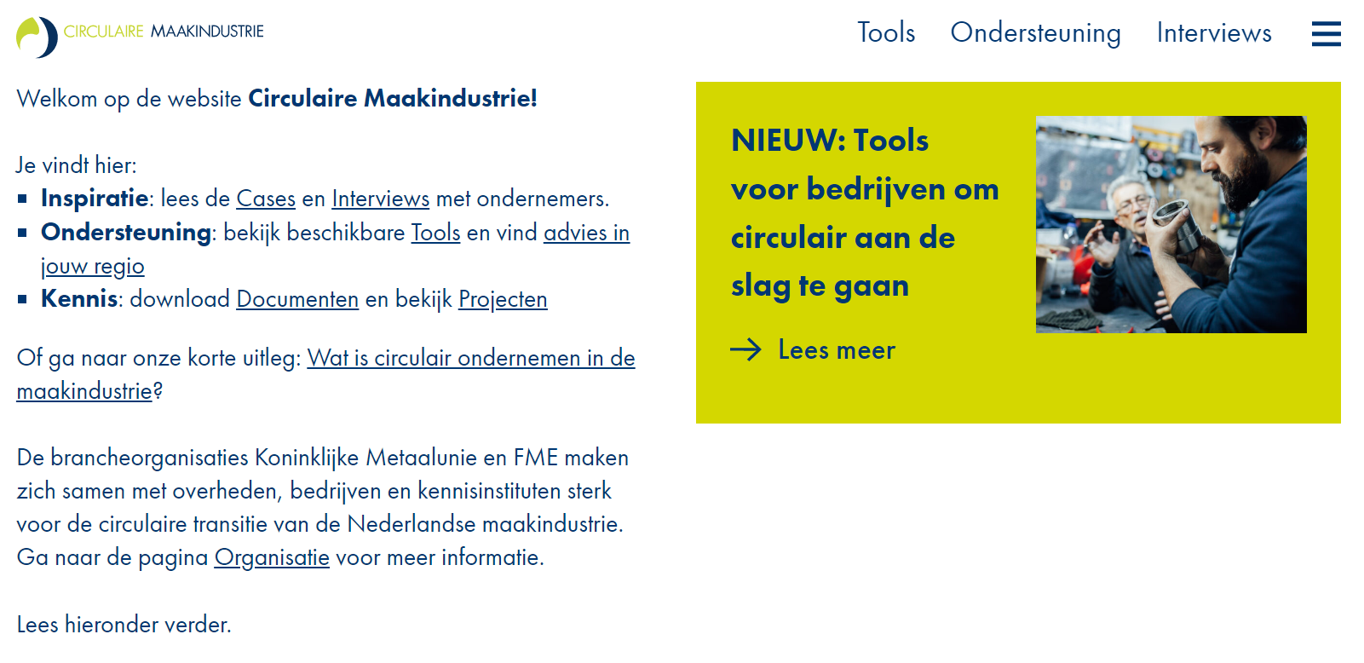
Uitvoeringsprogramma circulaire maakindustrie

